Slide 1
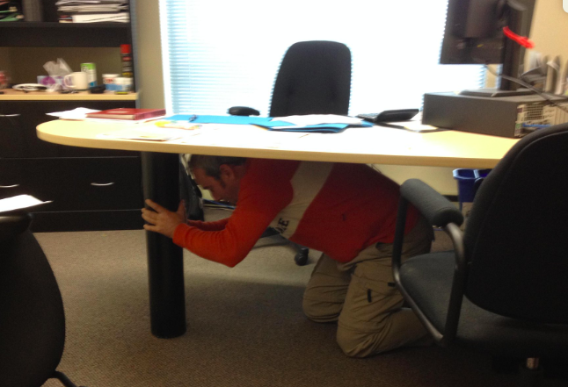
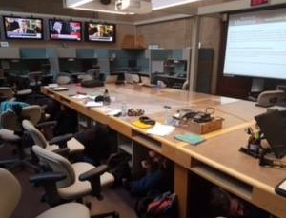
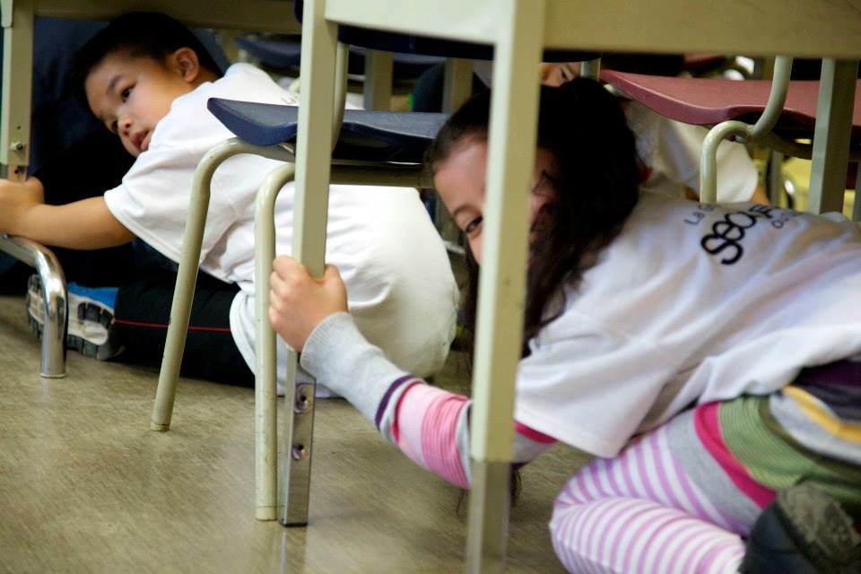
Je sais quoi faire

Slide 2
Qu’est-ce que la Grande Secousse ?
C’est un exercice de simulation de tremblement de terre lors duquel on pose 3 gestes simples:
Cet exercice a été initié en Californie en 2008 et est effectué depuis dans plusieurs pays dans le monde.
La 1re édition au Québec s’est tenue à Charlevoix en 2013.

Slide 3
Pourquoi participer ? Nous sommes vulnérables aux catastrophes lorsqu'elles se produisent (inondations, verglas, feux de forêt, explosions, glissements de terrain, etc.). Préparons-nous à y faire face!
Faites partie d’une initiative mondiale!
La Grande Secousse est un événement qui se tient chaque année partout dans le monde et qui rassemble plus de 50 millions de personnes!
La même journée, à la même heure, des millions de personnes effectuent 3 gestes simples qui peuvent sauver des vies et éviter des blessures lors d’un tremblement de terre.
Au-delà de l’exercice, nous pouvons tous jouer un rôle, en fonction de notre réalité et des ressources à notre disposition, dans la sensibilisation, la prévention et la préparation à de tels aléas, et ainsi contribuer à renforcer la résilience de la société québécoise.

Slide 4
Comment participer ?
Inscrivez-vous et participez activement à l’exercice le jeudi 15 octobre, à 10 h 15 ou à un moment de votre choix dans la journée. www.grandesecousse.org/inscrivezvous/
Faites la promotion de l’événement à l’aide des affiches et autres documents. www.grandesecousse.org/documentation/
Présentez ou faites circuler cette présentation auprès de vos collègues.

Slide 5
Prêts?
C’est parti!

Slide 6
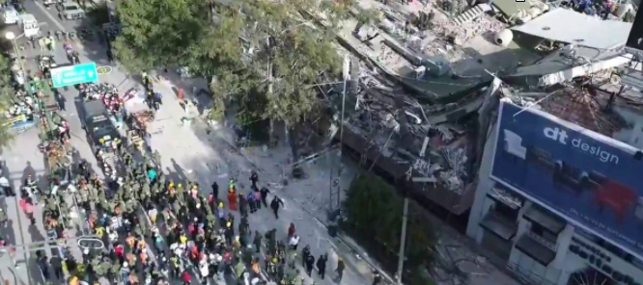
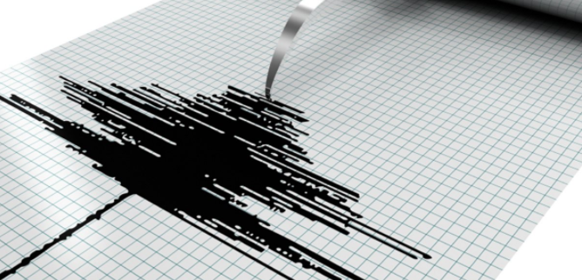
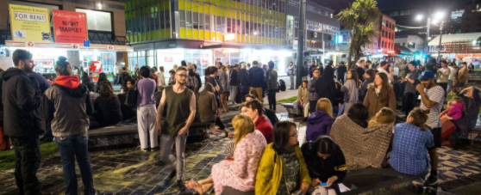
À quoi ça ressemble un tremblement de terre?
Des déplacements de masse
Source: https://www.rtbf.be/info/monde/detail_les-images-du-tremblement-de-terre-qui-a-frappe-mexico-ce-mardi-photos-et-videos?id=9713994
Des infrastructures détruites
Source: http://fr.euronews.com/2016/08/25/en-images-italie-avant-et-apres-le-seisme
Mexique, 2017
Italie, 2016
Nouvelle-Zélande, 2016
Une perte de repères
Source: https://www.lexpress.fr/actualite/monde/alerte-au-tsunami-nouvelle-zelande-apres-un-fort-seisme_1849935.html
Notes:
Mexique
Un séisme de magnitude 7,1
https://www.rtbf.be/info/monde/detail_les-images-du-tremblement-de-terre-qui-a-frappe-mexico-ce-mardi-photos-et-videos?id=9713994
Italie (Amatrice)
Un séisme de magnitude 6,2 (mercredi 24 août, vers 3h30. Au moins 247 personnes ont été tuées)
http://fr.euronews.com/2016/08/25/en-images-italie-avant-et-apres-le-seisme
Nouvelle-Zélande
Un séisme de magnitude 7,8 a secoué dimanche en pleine nuit la Nouvelle-Zélande, endommageant des bâtiments, selon l'Institut de géologie américain.
https://www.lexpress.fr/actualite/monde/alerte-au-tsunami-nouvelle-zelande-apres-un-fort-seisme_1849935.html

Slide 7
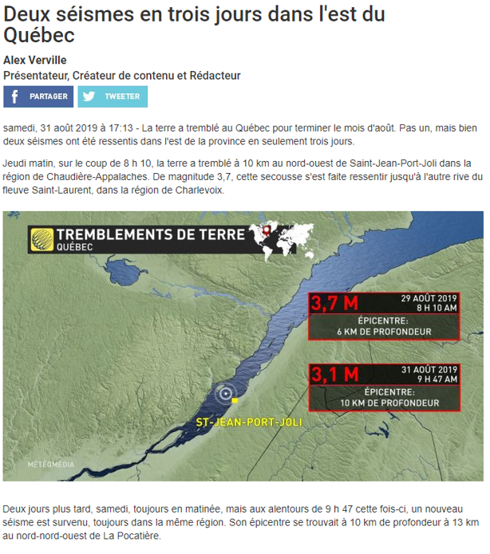
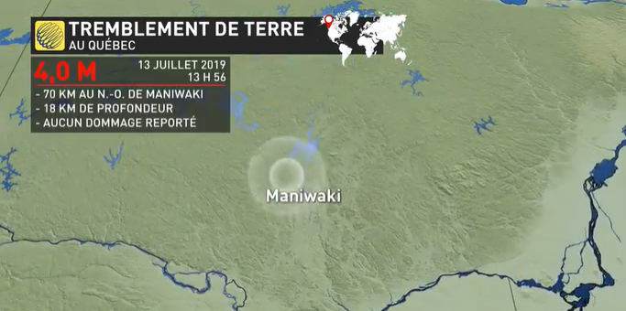
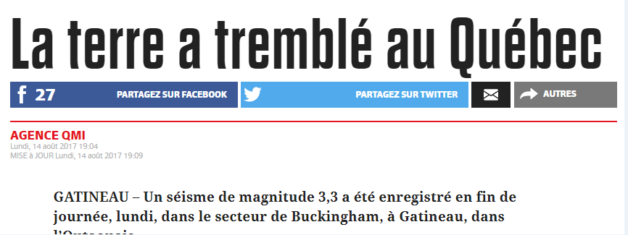
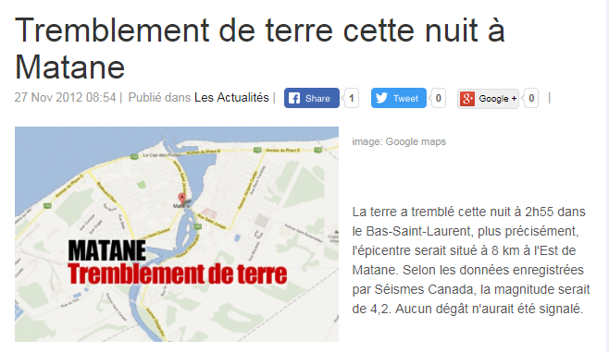
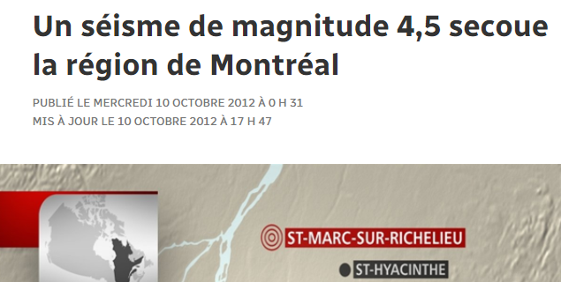
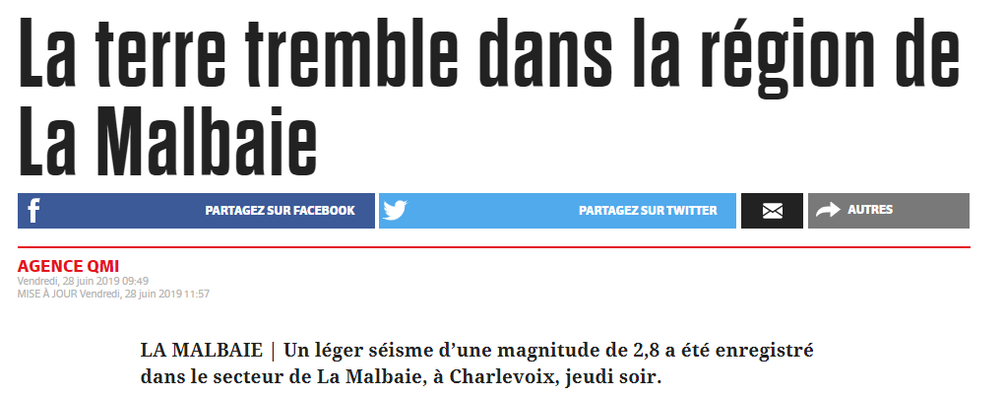
Ça n’arrive pas au Québec des tremblements de terre ?…

Slide 8
Ah...

Slide 9
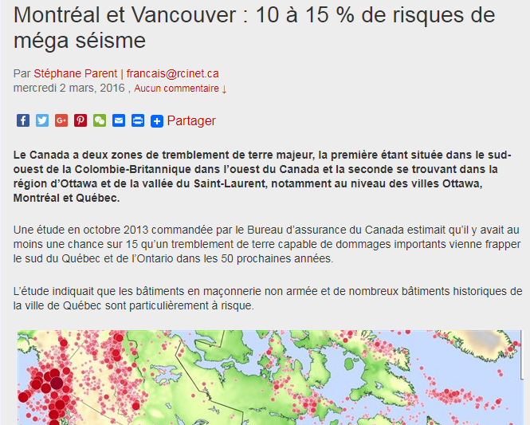
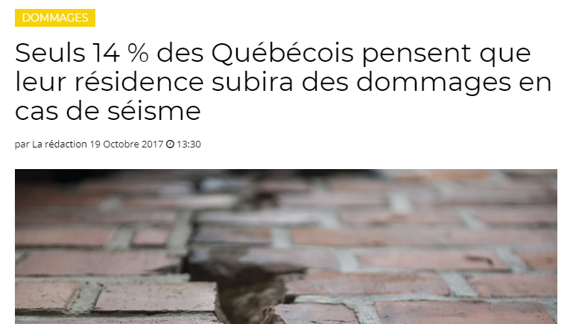
Mais ce n’est pas très grave ?…

Slide 10
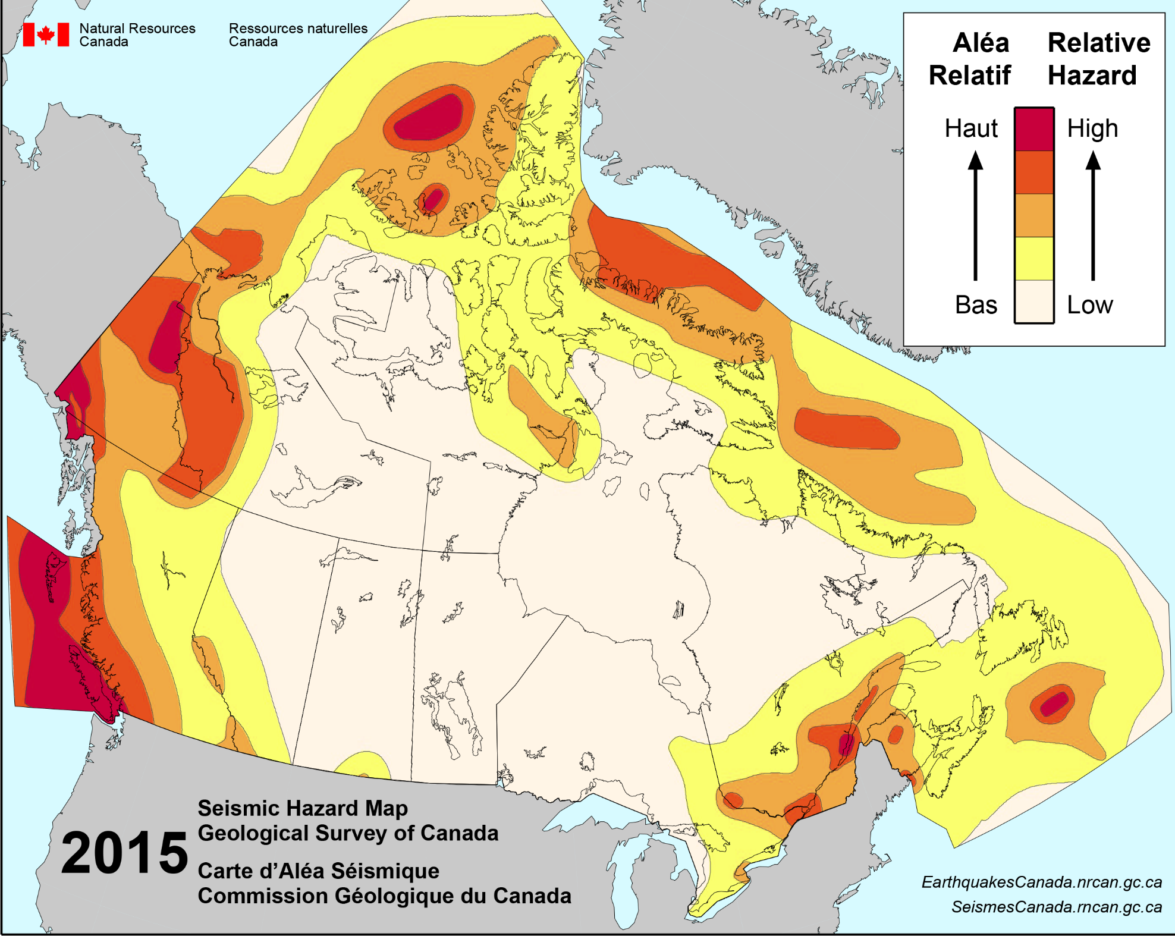
Sommes-nous prêts?

Slide 11
Pendant et après un tremblement de terre…
Distinguer les mesures d’urgence de la continuité des activités
1
Identifier les outils disponibles et ceux à développer
2
Sommes-nous prêts à faire face à ce type d’incident?
Qui fait quoi?
Comment?
3
Le diagnostic

Slide 12
La terre tremble
Qui fait quoi?
Mesures d’urgence
Comment?
Si vous êtes à l’intérieur, il est recommandé de:
ne pas sortir de l’édifice
s’éloigner des fenêtres, plafonniers, bibliothèques, et autres meubles
protéger sa tête et son cou avec ses bras
attendre au moins une minute après la première secousse avant de se déplacer

Slide 13
La terre a cessé de trembler
Qui fait quoi?
Mesures d’urgence
Continuité des ACTIVITÉS
Comment?
Évacuation ou confinement?
On ne bouge pas: on attend les consignes qui viendront après une analyse sommaire de la situation.
Sécurité ou activités?
Toujours votre sécurité! Les activités peuvent attendre.

Slide 14
Le signal d’évacuation a été donné
Qui fait quoi?
Mesures d’urgence
Continuité des ACTIVITÉS
Comment?
Les brigades se mettent en place et procèdent à l’évacuation
On respecte les consignes et on se déplace.
Sécurité ou activités ?
Toujours votre sécurité! Les activités peuvent attendre.

Slide 15
Vous êtes au point de rassemblement
Qui fait quoi?
Mesures d’urgence
Continuité des ACTIVITÉS
Comment?
Transmission de consignes.
Prise en charge des blessés.
Vous êtes en sécurité?
Vos proches sont en sécurité?
Vous êtes en état de reprendre vos fonctions professionnelles?
Vous avez répondu OUI à toutes ces questions, vous êtes sur le point d’activer vos solutions de continuité des activités!

Slide 16
Et maintenant?
Qui fait quoi?
Mesures d’urgence
Comment?
Attente des consignes des autorités.
Prise de décision à la lumière des informations recueillies.
Participation à la cellule de gestion des incidents de l’organisation.

Slide 17
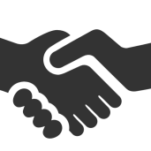
Et maintenant?
Qui fait quoi?
Continuité des Activités
Comment?
Alerte et mobilisation des cellules de gestion des incidents
Activation des solutions de continuité

Slide 18
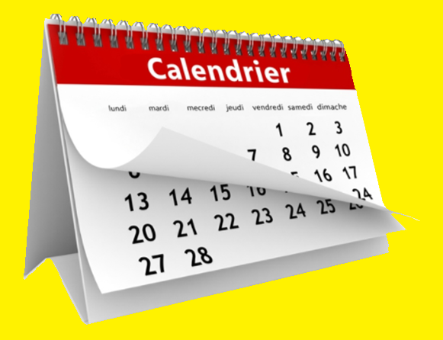
Et pour les jours suivants ?
Qui fait quoi?
Mesures d’urgence
Continuité des activités
Comment?
Sécurisation des sites (si possible).
Inventoriage des sites et équipements disponibles et toujours en état.
Rapport de situation aux cellules de gestion d’incident et révision des impacts.
Planification de la relève.

Slide 19
Le diagnostic
Est-ce que nous sommes prêts à faire face à ce type d’incident?
Préparation
Préparation
Préparation
On se prépare comme des Olympiens :
tous les jours, pour une performance mémorable lors d’un tremblement de terre !

Slide 20
Pour aller plus loin
La Grande Secousse
Les interventions de la Croix-Rouge canadienne
Les sujets d’intérêts pour les entreprises (ministère de la Sécurité publique du Québec)
Le Guide de gestion de la continuité des activités pour les petites et les moyennes entreprises québécoises (ministère de l’Économie, des Sciences et de l’Innovation du Québec)
La prévention et l’atténuation des catastrophes (ministère de la Sécurité publique du Canada)

